Slide 1

COMPUTAÇÃO EM NUVEM
Data Lake & Analytics na AWS
Do armazenamento bruto à inteligência de dados de alta performance.

Slide 2
MÓDULO 01
Introdução a Data Lakes

Slide 3


O que é um Data Lake?
Repositório centralizado: Única fonte da verdade.
Múltiplos formatos: Dados estruturados, semi e não estruturados.
Escala ilimitada: Armazenamento desacoplado do processamento.

Slide 4


Terminologia na AWS
Buckets
Objetos
Prefixos
Contêiner principal de alto nível.
Arquivos, dados e seus metadados.
Estrutura lógica de pastas virtuais.

Slide 5
MÓDULO 02
Amazon S3

Slide 6


Armazenamento Escalável
A camada base onde todos os dados repousam.
11
Noves de durabilidade (99.999999999%).
Acesso puramente via API REST.

Slide 7
Arquitetura de Camadas (Prefixos)
Camada Raw
Camada Curated
Dados brutos, formato original, sem alterações.
Dados limpos, particionados (Parquet/ORC).

Slide 8


Segurança e Gestão de Custos
Controle de Acesso
Lifecycle Rules
Políticas de Bucket exclusivas.
Transição automática para S3 Glacier.
Integração profunda com IAM Roles.
Expiração de dados antigos programada.

Slide 9
MÓDULO 03
AWS Glue DataBrew

Slide 10
Data Profiling Automático
Avaliação instantânea de anomalias e completude sem escrever código.
100%
Zero
Visualização de schema.
Scripts de análise.

Slide 11


Limpeza No-Code
250+ transformações pré-construídas.
Remoção visual de nulos e duplicatas.
Aplicação de regras de qualidade estritas.

Slide 12
DataBrew vs. Glue ETL
Glue DataBrew
Glue ETL
Totalmente visual e interativo.
Código programático (PySpark/Scala).
Foco em higienização e analistas de dados.
Foco em engenharia pesada e escala.
Transformações e joins complexos.
Rápida criação de receitas prontas.

Slide 13
MÓDULO 04
AWS Glue

Slide 14


Data Catalog e Crawlers
O Metastore Central
Crawlers Automáticos
Mapeia onde os dados estão e sua estrutura.
Inferência de schema lendo os arquivos no S3.

Slide 15


ETL Serverless
Execução via Apache Spark.
Zero infraestrutura. Sem servidores para gerenciar.
Escalonamento automático de recursos sob demanda.

Slide 16
Integração Nativa com S3
1. Leitura
2. Conversão
3. Gravação
Busca os dados raw instantaneamente.
Transição de CSV/JSON para formato Parquet.
Escrita particionada lógica na camada Curated.

Slide 17
MÓDULO 05
Amazon EMR

Slide 18

Ecossistema Big Data
Clusters gerenciados para frameworks abertos.
Apache Hadoop e Spark nativos.
Processamento de petabytes.
Integração nativa com Data Catalog.

Slide 19
Dimensionamento e Controle Total
Master Node
Gerencia o cluster e o status das tarefas.
Core Nodes
Executam tarefas e armazenam dados locais.
Task Nodes
Apenas processamento. Escalabilidade rápida.

Slide 20

Limitações EMR: Learner Lab
Cotas severas de vCPU.
Muitos tipos de instâncias estão bloqueados para estudantes.
Por isso, prefira AWS Glue para laboratórios educacionais.

Slide 21
MÓDULO 06
Amazon Athena

Slide 22
SQL Direto no Data Lake
Consultas Ad-Hoc 100% Serverless.
Sem necessidade de mover dados ou gerenciar infraestrutura de banco.

Slide 23
Técnicas de Otimização
Particionamento
Formatos Colunares
Compressão
Filtra pastas específicas (ex: ano=2026).
Uso estrito de Parquet ou ORC.
Diminui drásticamente bytes lidos (Snappy/Gzip).

Slide 24

Modelo de Custos Athena
SELECT categoria, SUM(valor) FROM "db_lake"."vendas" WHERE ano = '2026' GROUP BY categoria;
Bilhetagem puramente por consumo.
Cobrança por volume varrido.
Paga-se por Terabyte escaneado na query.

Slide 25
MÓDULO 07
Amazon Redshift

Slide 26

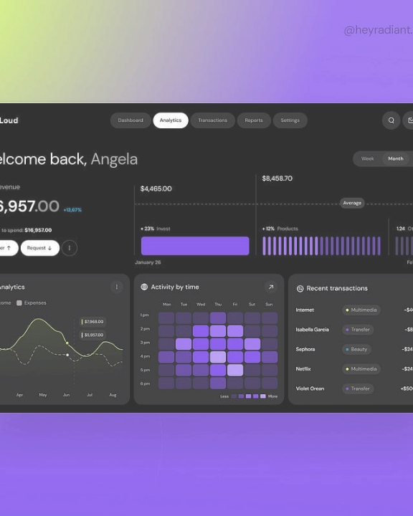
Data Warehouse OLAP
Desempenho máximo para modelagem estruturada.
Cargas analíticas altamente complexas.
Estrutura de dados totalmente colunar.
Dashboards e Business Intelligence.

Slide 27


Redshift Spectrum
Consulta Estendida
Sem Movimentação
Execute SQL nos dados do S3 diretamente do DW.
Elimina a necessidade de rotinas lentas de carga física.

Slide 28
Decisão de Arquitetura
S3 + Athena
Redshift
Alta flexibilidade.
Relatórios recorrentes e BI.
Análises exploratórias casuais.
Performance bruta sob demanda alta.
Custo zero de infra ociosa.
Custo fixo por cluster (ou serverless base).

Slide 29
MÓDULO 08
AWS CloudFormation

Slide 30
Infraestrutura como Código
Resources: DataLakeBucket: Type: 'AWS::S3::Bucket' Properties: BucketName: 'datalake-raw'
Templates declarativos (YAML/JSON).
Versionamento da infraestrutura.
Automação sem painéis web.

Slide 31


Gestão do Ciclo de Vida
1. Deploy Stacks
2. Change Sets
3. Teardown
Criação massiva em minutos.
Atualizações seguras e previsíveis.
Limpeza total sem deixar rastros financeiros.

